Slide 1
Drone Patrol
By Team Drone

Slide 2
The Problem:
Κίνδυνος Καταστροφή Δημόσιων Περιουσιών
Από Πυρκαγιές
Από Βανδαλισμούς
Προστασία Πολιτών από τέτοιου είδους καταστάσεις

Slide 3
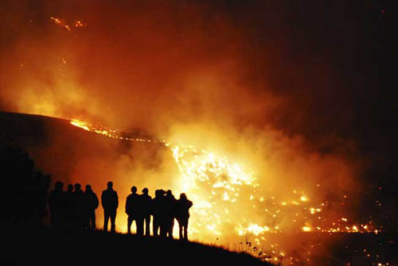
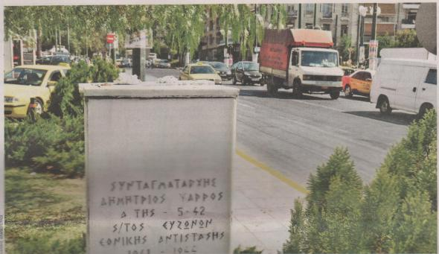
The Problem:

Slide 4
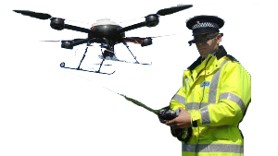
The Idea:
Drone Επιτηρητές
Ground Stations
Χειριστής

Slide 5

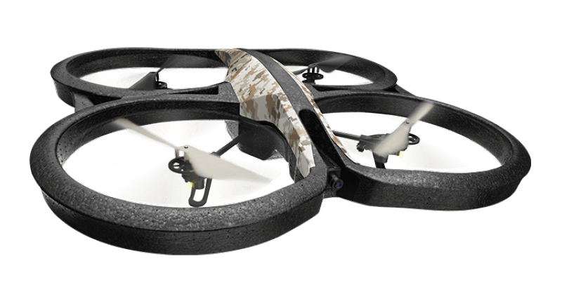
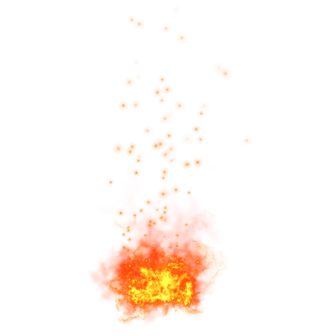

The Idea:

Slide 6
Who:
Δήμοι
Αγρότες
Πολίτες

Slide 7

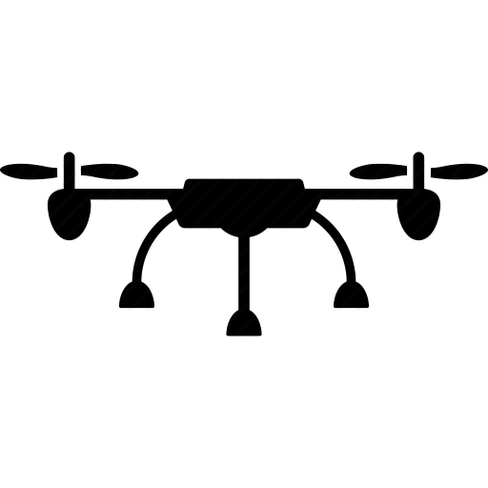

Slide 8
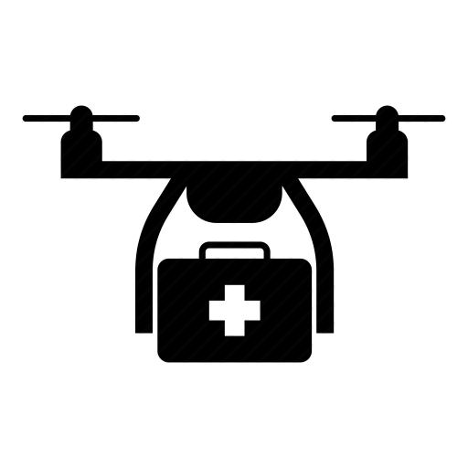
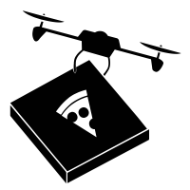
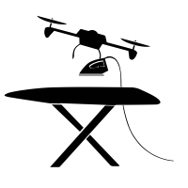
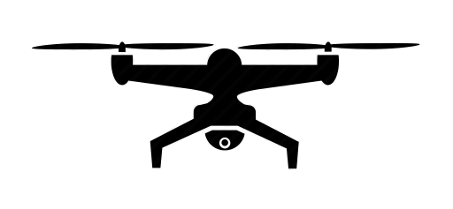
I’m Here to Help You

Slide 9
Thank You

